Slide 1
Повезло не повезло
Денис Руслан Миша

Slide 2
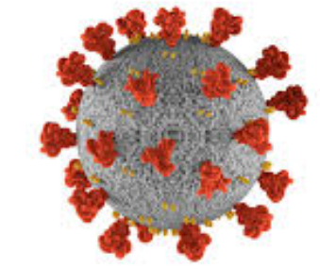

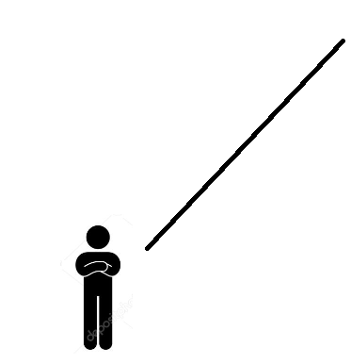
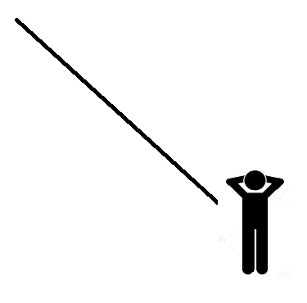
Мужик / не мужик когда пришёл / когда ушёл живой / не очень анализы и т.п

Slide 3
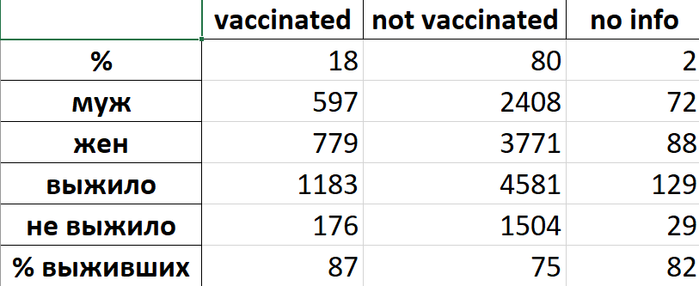

Slide 4
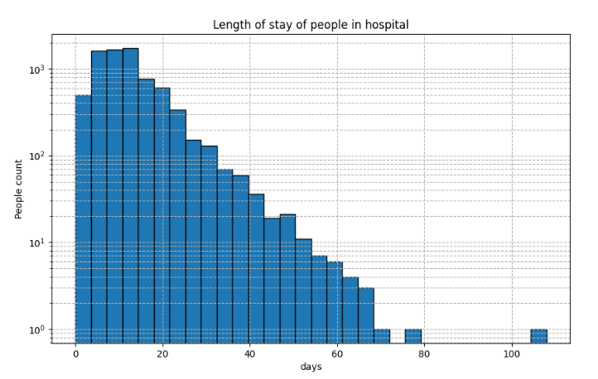

Slide 5
